Slide 1
ASIGNATURA: ANATOMÍA Y FISIOLOGÍA II
UNIDAD 1: SISTEMA DIGESTIVO
TEMA 3: Anatomía y fisiología del
Intestino Delgado: duodeno, yeyuno e íleon.
Intestino Grueso: colon ascendente, colon transverso, colon descendente, sigmoide , recto y canal anal.
Dra. Msc. Maria del Carmen Cordovéz Martínez

Slide 2
BIBLIOGRAFÍA:
BÁSICA
- GANONG “Fisiología Medica” 23ed
- GUYTUN Y HALL “Tratado de Fisiología Médica”, decimosegunda edición.
- TORTORA – DERRICKSON “Principios de anatomía y fisiología”. 11ª Edición.
COMPLEMENTARIA:
- Stuart Ira Fox. Fisiología Humana. 12 Ed. Mac Graw Hill. 2011.
- Bases de datos, PubMed, Elsevier, Hinari, EBSCO, Cielo, Science Direct.

Slide 3
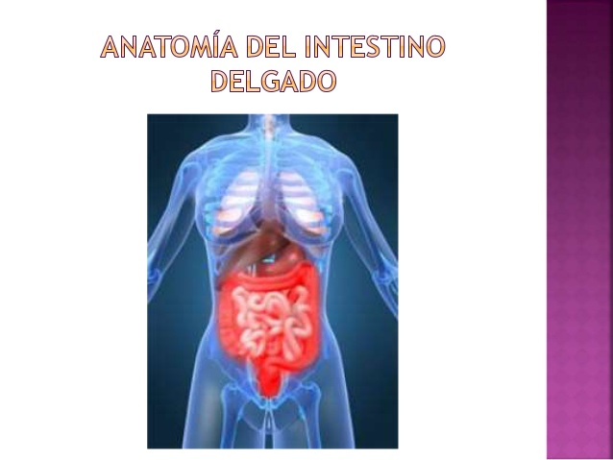

Slide 4
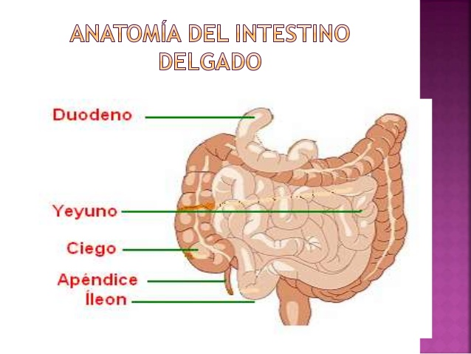
El intestino delgado es el segmento más largo del canal alimentario.
-unos 6 m en el adulto)
Funciones principales:
Mecánica (movimientos de mezcla y propulsión del contenido intestinal)
Secreción del jugo entérico (compuesto por moco y enzimas)
Absorción (de la mayor parte de los productos finales de la digestión).

Slide 5
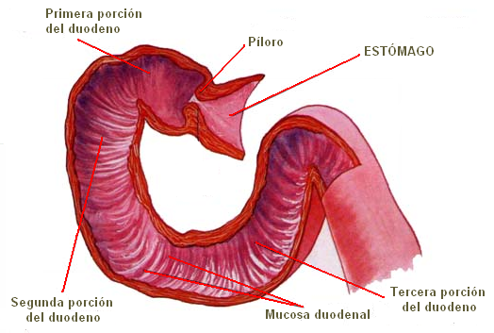
INTESTINO DELGADO
Situado: en la parte media de la
cavidad abdominal
Se divide en 3 porciones:
El duodeno
duodeno, yeyuno e íleon
parte fija del intestino delgado, que está aplicado a la pared posterior del abdomen a la altura de las 3 primeras vértebras lumbares, tiene una forma comparada a una C
se subdivide en 4 partes (superior, descendente, inferior u horizontal y ascendente)

Slide 6
Porción corta y fija, en forma de C.
Se ubica entre el esfínter pilórico (píloro) y el yeyuno.
En el duodeno desembocan:
conducto pancreático
transporta el jugo pancreático elaborado por el páncreas
conducto colédoco
vuelca la bilis procedente
de la vesícula biliar

Slide 7
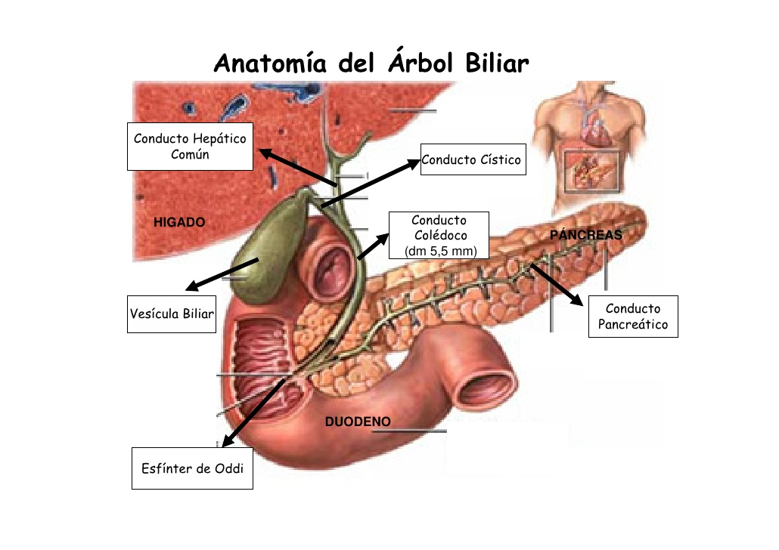

Slide 8
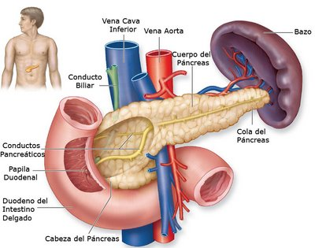

Slide 9
El yeyuno y el íleon se estudian en conjunto como yeyuno-íleon, no existe límite preciso entre ellos y constituyen la parte móvil del intestino delgado.
yeyuno
se localiza hacia la parte superior izquierda
íleon
hacia la parte inferior derecha
Ambas porciones presentan una serie de flexuosidades llamadas asas intestinales.

Slide 10
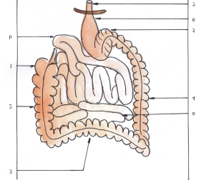
a
b
Porciones del canal alimentario.
Intestino delgado,
a) yeyuno, b) íleon.
Intestino grueso
ciego con su apéndice, 2. colon ascendente, 3. colon transverso,
4. colon descendente, 5. colon sigmoideo,
6. recto, 7. canal anal.

Slide 11
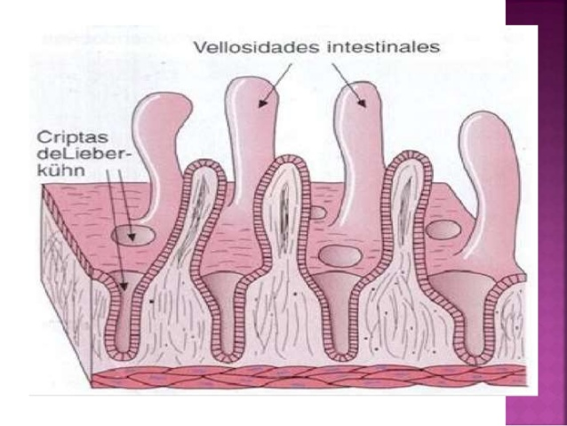
Intestino delgado:
Yeyuno :
Es la segunda porción del ID.
Tiene vellosidades más discretas que el duodeno.
Presenta grandes paredes gruesas, numerosos repliegues y su vascularización es abundante.
Presenta nódulos linfoides ocasionales en la submucosa

Slide 12
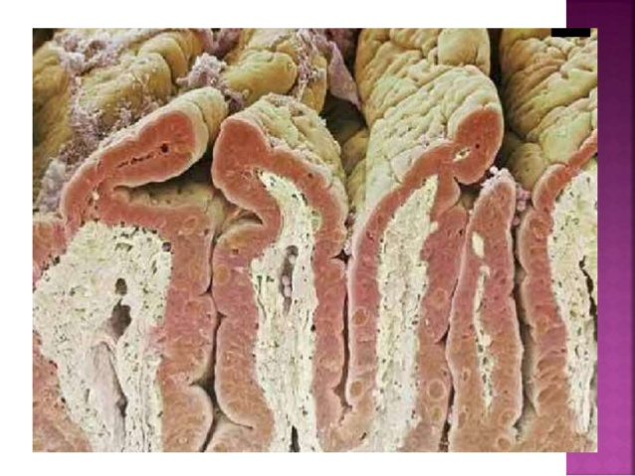

Slide 13
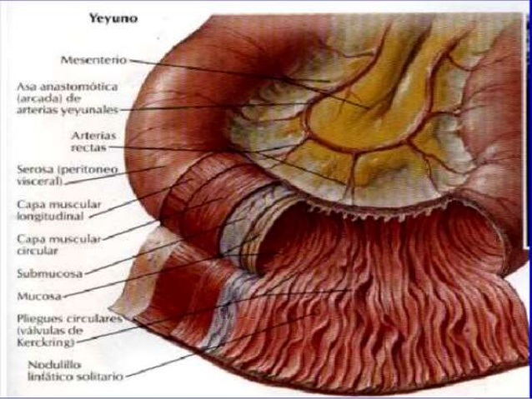

Slide 14
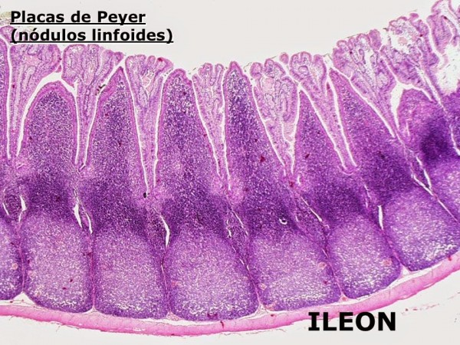
Intestino delgado:
Íleon
Es la tercera porción del ID
Sus paredes son más finas y posee pocos pliegues.
Presenta una porción terminal y cercana a la válvula ileocecal con abundantes placas de Peyer

Slide 15
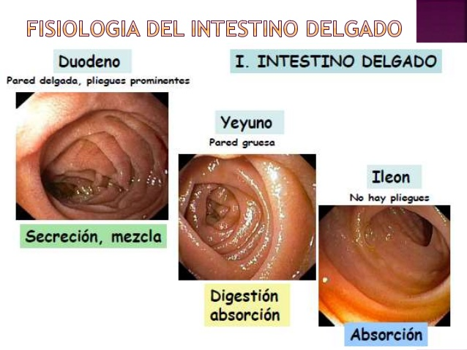
finos

Slide 16
INTESTINO GRUESO:
último segmento del canal alimentario longitud de 1,5 m en el adulto, cuya función fundamental es de:
transporte de residuos alimenticios que forman las heces fecales
mecánica
absorción
agua e iones inorgánicos
síntesis
Sintetiza vitaminas K y D

Slide 17
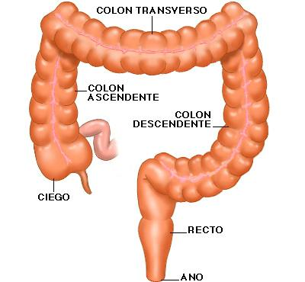
Está situado en la cavidad abdominal,
dispuesto como un marco que bordea
las asas intestinales del yeyuno-íleon
y termina en la región perineal.

Slide 18
Intestino Grueso se divide en:
ciego con su apéndice,
colon (ascendente, transverso, descendente y sigmoideo)
recto
canal anal.
Ciego
se extiende desde el orificio ileocecal hacia abajo en forma de un saco ciego y se localiza habitualmente en la fosa iliaca derecha

Slide 19
Colon
Colon ascendente
Colon transverso
Colon descendente
Colon sigmoideo
se extiende hacia arriba desde el orificio ileocecal hasta la flexura cólica derecha
se extiende transversalmente entre las flexuras cólicas, derecha e izquierda
se extiende hacia abajo desde la flexura cólica izquierda hasta el nivel de la cresta iliaca izquierda.
se extiende desde el nivel de la cresta iliaca izquierda hasta la altura de la tercera vértebra sacra y se describen 2 partes según su localización (iliaca y pelviana).

Slide 20
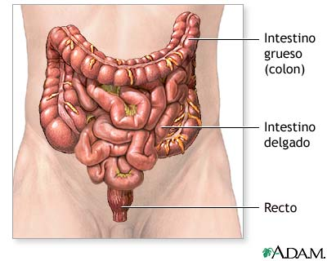
Recto y canal anal.
Cavidad pelviana

Slide 21
Intestino grueso
1. ciego con su apéndice
2. colon ascendente
3. Colon transverso
4. colon descendente
5. colon sigmoideo
6. recto
7. canal anal.

Slide 22
La defecación es la eliminación de los productos de desecho, que son expulsados al formarse las HECES
FECALES.
Formadas por restos de alimentos no absorbidos (celulosa), células del epitelio intestinal, y bacterias intestinales
Presentan olor característico debido a la fermentación pútrida de las proteínas
Su forma depende del tiempo que pasan en el colon

Slide 23
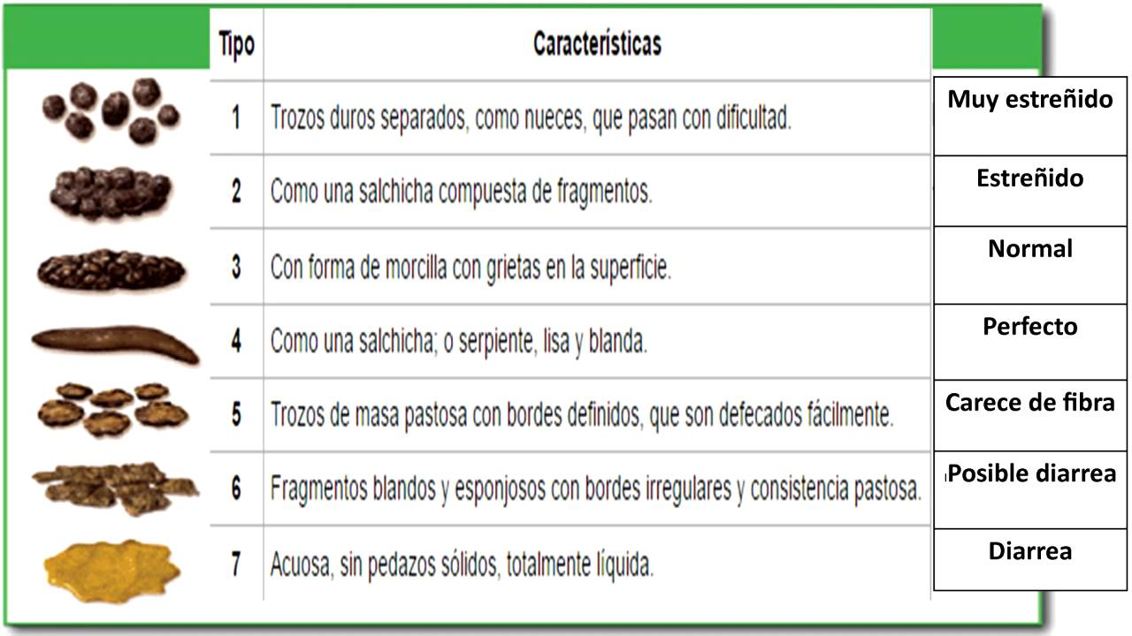

Slide 24
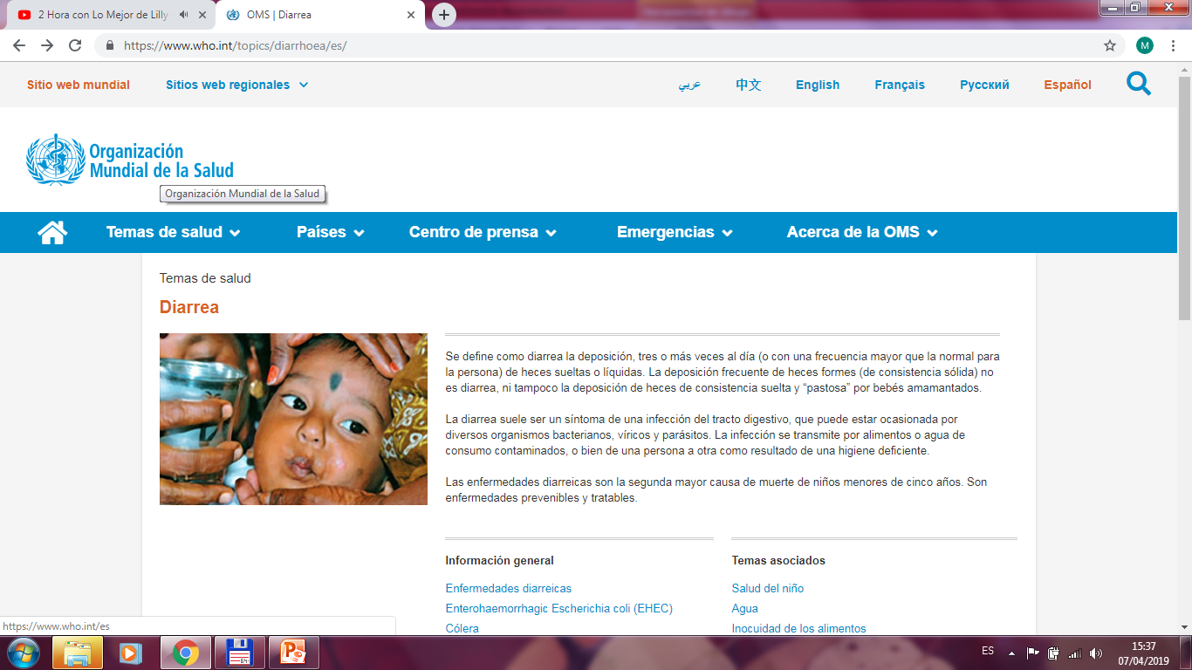
Se define como diarrea la deposición, tres o más veces al día (o con una frecuencia mayor que la normal para la persona) de heces sueltas o líquidas.
La deposición frecuente de heces formes (de consistencia sólida) no es diarrea, ni tampoco la deposición de heces de consistencia suelta y “pastosa” por bebés amamantados.

Slide 25
GRACIAS

